Slide 1
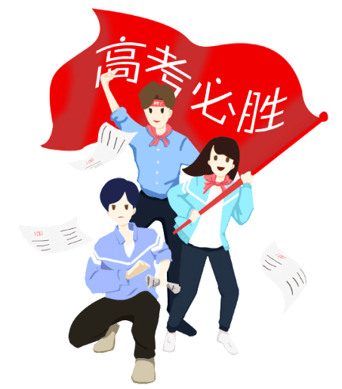





缓解学习压力主题班会

Slide 2
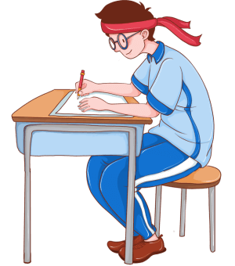
https://www.ypppt.com/
压力小测试
你的抗压能力有多大？
也许你很久没有骑脚踏车了，但不妨想一想你喜欢或正在使用的脚踏车应该是哪一款？
A
B
C
轻便型脚踏车
电动脚踏车
变速越野车

Slide 3
压力小测试
选择A：压力承受能力50%
轻便型脚踏车最大的特点是无论什么路面，骑起来都叫轻便，对骑车的来说省力不少。选择这项的人，通常来说无法忍受自己承受过大的压力。不过这并不代表你丝毫不能承受压力，又是压力反而能成为你的动力，让你发奋达到你的目标。
选择B：压力承受能力20%
把它归类为脚踏车行列是因为它有两个踏板，只要电量足够，骑车的人可毫不费力的行驶。选择它的你，对压力可以说是非常敏感，现实生活中你绝对不允许也不会让自己承受过大的压力。一旦超过自己的承受范围，放弃是你的不二选择，不过有时压力可以帮你完成不少事情哦，不妨试一试把压力变成自己的动力。
选择C：压力承受能力80%
相信很多人都喜欢它能够随时随地变速的特点，骑车的人可在不同的路面选择不同的方式让自己轻松度过。你对于压力有良好的调节能力，会非常理智地判断出何种程度的压力对于自己是有利的。当压力过大时，你会调整自己的心态或做些事情使外来的压力立即减轻不少。有时，压力对你来说反倒是一种自我表现途径。

Slide 4
压力小测试
你会怎样面对压力？
如果你是一个作家，面临杂志社编辑的催稿压力，正巧你偏偏处于很忙的状况，你会怎么做？
A
一口应承，再忙也要把稿子写出来
B
也会答应，然后先去发泄一下情绪才会开始写稿
C
无奈还得做，不过可能让他慢慢等
D
放在哪儿不管他，反正天塌下来也不会压到我
Notes:
放松身心轻松学习中学生缓解学习压力教育主题班会心理初高中辅导课件

Slide 5
压力小测试
选择A：习惯把压力咽肚里，不麻烦别人
短期内的确可以让自己更坚强，不过长期的郁闷积累对自己也是种伤害。建议你学习时可以不断要求完美，但一定要找段时间让自己放松一下，不要让压力长期积聚。
选择B：平时不烧香，临时抱佛脚
很多事情其实平时就能做，却偏偏要等到迫在眉睫才去处理。虽然你有这份自信去解决所有的事，但就像走在钢索上
一不小心就掉下去了，维持稳定的作息，养成按时完成的好习惯。
选择C：不知如何做却又不放手
你常常头痛不知道该如何是好，却又不懂得放手，造成了恶性循环。建议别太死心眼，一头钻进情绪的死胡同，偶尔先放手，做点其他轻松的琐事，别让情绪过度紧绷，先整理心情再处理事情。
选择D：总是选择逃避
逃避只能获得短暂的快感，不能解决问题，压力还是存在，挥之不去。逃避很容易变成一种习惯，友谊就有二，以后哪怕是绿豆大小的事情，你可能也没有能力去处理好，要学会积极面对问题。
Notes:
放松身心轻松学习中学生缓解学习压力教育主题班会心理初高中辅导课件

Slide 6
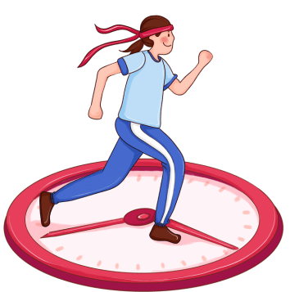
目
录
1
学习压力的表现
CONTENTS
2
为什么会有学习压力
3
如何解决学习压力问题
Notes:
放松身心轻松学习中学生缓解学习压力教育主题班会心理初高中辅导课件

Slide 7
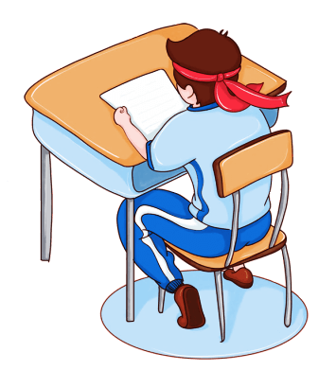

第一部分
01
学习压力的表现
class meeting on relieving learning pressure learning pressure class meeting class meeting
Notes:
放松身心轻松学习中学生缓解学习压力教育主题班会心理初高中辅导课件

Slide 8
学习压力的表现
01.害怕考试
对考试表现出明显的焦虑，考前过分紧张，睡不好觉，考试时脑子里一片空白，平时会做的题都忘得一干二净，甚至发生病理性反应。
02.抵触学习
对老师传授的知识不感兴趣。上课无精打采，经常打磕睡或思想上开小差，课堂上小动作特别多。对所有的老师都没有好感。
03.在乎排名
因为学习成绩较好对自己总是有很高的要求，特别在乎成绩的排名稍有失误就痛不欲生。
04.反感父母管教
和家长的关系紧张，厌烦家长督促检查自己的学习，不愿和家长讨论有关学习的事，对家长提出的成绩要求非常反感并表现出强烈的反抗。
Notes:
放松身心轻松学习中学生缓解学习压力教育主题班会心理初高中辅导课件

Slide 9

学习压力的表现
降低学习的恒心和毅力，面对学习困难退缩、不求上进，对自己缺乏信心、自暴自弃，严重的甚至会厌学、逃学。
故意拖延时间不做作业或敷衍了事，经常性地抄作业或不完成作业，甚至一见到作业就厌烦发火、脾气暴躁或者哭泣，有时还会出现恶心呕吐等生理反应。
对自己的现状很不满意，对自己不信任，经常怀疑甚至否定自己害怕周围的学生超过自己并且距离会越拉越大。经常丢东西或打碎东西。
Notes:
放松身心轻松学习中学生缓解学习压力教育主题班会心理初高中辅导课件

Slide 10
学习压力的表现
01
产生自卑心理
因学习成绩差而过分自卑。对自己没有信心，经常为自己的成绩或其他方面的不足而苦恼，心理脆弱，尤其是在考试前后、作业太多或学习遇到挫折的时候，会因此而离家出走，甚至产生轻生的念头。
02
产生情绪不良反应
注意力分散、理解困难、记忆力减弱等，很容易产生情绪上的不良反应，如暴躁、爱脾气、抑郁、焦虑、悲伤等。
考试前焦虑情绪
03
考试之前一段时间一想到考试就焦虑，因为担心自己考不好而难以入睡。总是怕自己考不好受到某某看不起或者责怪。很难沟通，经常对身边的人发怒。
Notes:
https://www.ypppt.com/

Slide 11
第二部分
02
为什么学习会压力
class meeting on relieving learning pressure learning pressure class meeting class meeting
Notes:
放松身心轻松学习中学生缓解学习压力教育主题班会心理初高中辅导课件

Slide 12
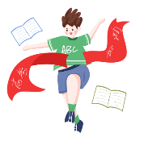
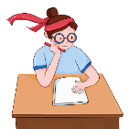

为什么学习会压力
被动学习影响
不切实际的目标
面对堆积如山的作业，整天形式上做很多事情，就是没有效果，因为觉得长期努力而不进步，这种的被动学习造成心理压力大。
自己为自己的学习定了一个不切实际的目标，这个目标即便你尽最大努力也很难完成，长此以往信心受到打击。
性格因素影响
自身性格因素决定压力过大，例如太在乎别人的看法，做事情过于精益求精，有强迫倾向，力求任何事情都完美，容易受到干扰等。
Notes:
放松身心轻松学习中学生缓解学习压力教育主题班会心理初高中辅导课件

Slide 13
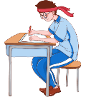
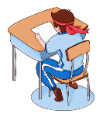
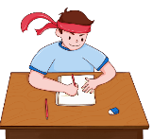
为什么会有学习压力
多方面因素导致学生学习压力过大
外界压力
来自于家长、老师、同学等外界的压力，家长对孩子的责骂、老师对学生的批评、同学之间的竞争。
实力不稳定
升学干扰
实力没有达到过硬的程度，考试不稳定，面对曾经偶尔超常或者失常的考试，诱惑与忧虑同在。
受到升学因素的干扰，总是担心不能达到目标。
Notes:
放松身心轻松学习中学生缓解学习压力教育主题班会心理初高中辅导课件

Slide 14

为什么会有学习压力
随着高考临近，课程越来越难，经常熬夜导致第二天学习状态不佳，听课效率低从而形成恶性循环。
各科题目越来越难，为了心理满足或者怕麻烦，常常绕开难题制作简单题，这样很难提高成绩。
学习压力
是怎样产生的？
知识遗忘很快，使知识衔接出现漏洞，无法解决一些综合问题，心理会出现焦虑感。
Notes:
放松身心轻松学习中学生缓解学习压力教育主题班会心理初高中辅导课件

Slide 15
第三部分
03
如何解决学习压力
class meeting on relieving learning pressure learning pressure class meeting class meeting
Notes:
放松身心轻松学习中学生缓解学习压力教育主题班会心理初高中辅导课件

Slide 16
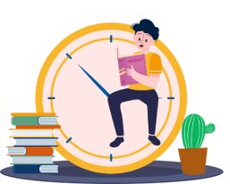
如何解决学习压力
1.激发自信心
不论个人情况怎样，每人都有自己的优势和不足。在高考前，对于自己的缺点和不足不要过多自我责备，要多看、多想、多忆自己的长处和潜力，激发自信心。在现实中，如果说自信不一定能让你成功的话，那么丢失信心就一定会导致失败。很多成绩优秀的同学在高考中失利，他们不是输在知识能力上，而是败在信心上。
2.优化情绪
现代心理学认为，人在学习生活中，情绪扮演着十分重要的角色。在备考中，要学会转移情绪，将自己的情绪调整到最佳状态。在情绪紧张的时候，听听轻音乐，哼哼小调，或伸伸手，弯弯腰，扭扭身子;或漫步户外，听听鸟鸣;或与同学聊聊天，讲讲趣事，幽默幽默。考场上可做做深呼吸、望望窗外。这些方法，都有助于调节心理，优化情绪。
Notes:
放松身心轻松学习中学生缓解学习压力教育主题班会心理初高中辅导课件

Slide 17
如何解决学习压力
3.自我减压
以什么样的心态对待备考与考试，对进入最佳状态关系很大。若把复习与考试看成一种挑战，会激发自己很快进入状态;把它看成一种锻炼，会以平和的心态投入;把它看成一次机会，会以积极的心态迎接。应该放平心态，把高考想象成一次难得的人生经历就行了，毕竟随着高校逐年扩招，现在的高考已经不是以前意义上的“挤独木桥”了。
4.自问自答
自问自答是心态自我调整的良方之一。比如，有“离高考越近，便越担心自己能力”忧虑的同学，不妨进行如下自我质辩，来一场自问自答。比如自问：这种担心有必要吗？自答：毫无必要，平时自己一向学习认真，虽不十分优秀，但只要认真做好考前准备，正常发挥，这次考试完全可以考好，根本不必为这无端的担心而苦恼。
又问：这种担心有利吗?自答：没有，它有百害无一利，它松懈人的斗志，转移人的注意目标，若不及早排除，到考试以后悔之晚矣。
再问：我该怎么办呢?自答：最要紧的是对考试充满自信，要有条不紊地组织复习，扎扎实实地做好考前准备。通过这样自我质辩、自问自答的方式，相信心中的担忧也就化解了。
Notes:
放松身心轻松学习中学生缓解学习压力教育主题班会心理初高中辅导课件

Slide 18
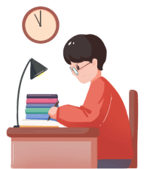
如何解决学习压力
5.积极暗示
在考前就要根据自身情况，积极暗示，自我打气。“我行，我一定行”;“我潜力大”;“我进步大”;“我喜欢挑战”等等。如遇到自己实在解不出的难题也不要忧心忡忡。从狐狸吃葡萄说葡萄酸的故事中我们看到，狐狸也有过人之处：与其在架子下上蹿下跳白费力，不如说这颗葡萄是酸的，另找甜的吃。最后几天备考时要力所能及，以长补短。
6.淡看结果
在应对高考时，不要把问题想得太复杂和困难，不要无端地给自己预设困难，让自己还没开始就先怯场了。只要你别把高考看得那样高不可攀，你学习起来、应对起来就会轻松多了。其实高考只是一次比较大一点的检测而已。考前应把注意力集中在眼下能做好的、能准备好的事情上，对于还未发生的事情不要多想，尤其是高考的结果，更不能胡思乱想，杞人忧天。
Notes:
放松身心轻松学习中学生缓解学习压力教育主题班会心理初高中辅导课件

Slide 19
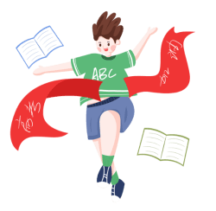
如何解决学习压力
7.正常作息
如今挑灯夜战，以牺牲睡眠时间去进行题海战术是得不偿失的。头天睡眠不足，第二天大脑就处于半休眠状态，思维就处于抑制状态，结果复习无效率，考试就发呆。但是也不能走另一极端，认为考前应大撒把，大休一周，停止复习，专调心态，这也会适得其反。
在考前还是应按原来正常的作息时间作息，切忌再做大量的试卷及模拟练习题，只要针对考过的重点试卷中出现的错题再作认真分析，找出自己出错的原因，有针对性地加强复习就可以了。
Notes:
放松身心轻松学习中学生缓解学习压力教育主题班会心理初高中辅导课件

Slide 20
如何解决学习压力
8.面带微笑
心理学研究表明：笑与自信是相互促进的，充满信心使人微笑，微笑使人增强信心。在考前与考中微笑，内心就会自然滋长自信的体验。考场遇到同学面带微笑，打打招呼就会相互鼓励，遇到监考老师面带微笑，主动问好，老师也自然会向问好，这样在不经意中就会消失对考场的陌生感、紧张感，从而获得心理上的安全感。
9.面对现实
既然参加较大的考试任何人都有一点紧张，那就面对现实，坦然面对考场。当你进入考场感到有些紧张时，不要过分在意，不妨提醒自己，这是完全正常的，高考状元也紧张，相信紧张很快就会过去。
10.保持平常心
但需要注意的是不要过分自我保护，没啥大不了的。尽量保持一颗平常心，无论你将来遇到什么样的顺境或逆境，都能够泰然处之，最终你一定能够收获人生最美好的果实。
Notes:
放松身心轻松学习中学生缓解学习压力教育主题班会心理初高中辅导课件

Slide 21
更多精品PPT资源尽在—优品PPT！
www.ypppt.com
PPT模板下载：www.ypppt.com/moban/ 节日PPT模板：www.ypppt.com/jieri/
PPT背景图片：www.ypppt.com/beijing/ PPT图表下载：www.ypppt.com/tubiao/
PPT素材下载： www.ypppt.com/sucai/ PPT教程下载：www.ypppt.com/jiaocheng/
字体下载：www.ypppt.com/ziti/ 绘本故事PPT：www.ypppt.com/gushi/
PPT课件：www.ypppt.com/kejian/
Notes:
模板来自于 优品PPT https://www.ypppt.com/

